Slide 1
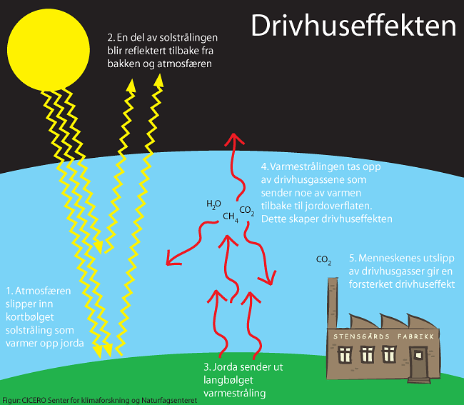
Opplegg 3 - Drivhuseffekten
Drivhuseffekten gjer at gjennomsnittstemperaturen på jordkloden er omtrent 15°C i staden for -18°C, som han ville ha vore utan nokon drivhuseffekt.
Det blir sendt ut stråling med mykje energi frå sola, og denne treff jorda sin atmosfære. Ein mindre del av denne strålinga forsvinn berre ut i verdsrommet, for atmosfæren og skyene verkar som ein spegel og reflekterer ein del av strålinga bort. Men mesteparten av denne strålinga blir absorbert (teken opp) av atmosfæren og bakken. Da har jordkloden motteke energi.
Jordkloden sender og ut si eiga stråling, varmestråling. Det er fordi
jordkloden har ein høgare temperatur enn verdsrommet. Verdsrommet har ein temperatur på om
lag -270°C.
Varmestrålinga som jorda sender ut att, vert i stor grad teken opp av drivhusgassane i atmosfæren. Mengda av varmeenergi som blir teken opp i atmosfæren, blir større når det blir meir av drivhusgassane (klimagassane). Da vil gjennomsnittstemperaturen på jordkloden auke, slik at han blir høgare enn 15°C. Dersom gjennomsnittstemperaturen stig med over 2°C, vil det få store konsekvensar for livet på jorda. Store landområde vil bli liggande under vatn, det vil bli meir ekstremver; som kraftige stormar og uver, og langvarig tørke som kan føre til stor fare for skogbrannar. Dette vil verke på både menneske og dyre- og plantelivet på jordkloden.
Dei vanlegaste drivhusgassane er vassdamp (H₂O), karbondioksid (CO₂), metan (CH₄), lystgass (N₂O) og ozon (O₃). Av desse gassane er det i hovudsak CO₂ menneska slepp ut, og som dermed auker drivhuseffekten frå kor kraftig han var før den industrielle revolusjonen, da vi tok til med å bruke kol til dampkraft.
Mikro-bølger
Infraraud stråling
Ultrafiolett
stråling
Radiobølger
Synleg lys
Røntgen-stråling
Gamma-stråling
Meir om stråling og bølgelengd
Strålinga frå sola er kortbølga, det vil seie at bølgelengda er liten, og fargen vi kan sjå er gul/kvit. Strålinga med lita bølgelengd er den som inneheld mest energi. Denne strålinga blir absorbert av jorda, og sendt ut att som meir langbølga varmestråling. Varmestråling blir og kalt infraraud stråling og er usynlig for menneske, sidan ho har større bølgelengd enn 800 nm. Menneske kan berre sjå lys med bølgelengd mellom 400 nm og 800 nm, der lys med bølgelengd på 400 nm svarer til ein lillafarge, og lys med bølgelengd 800 nm svarer til raud farge.

Slide 2
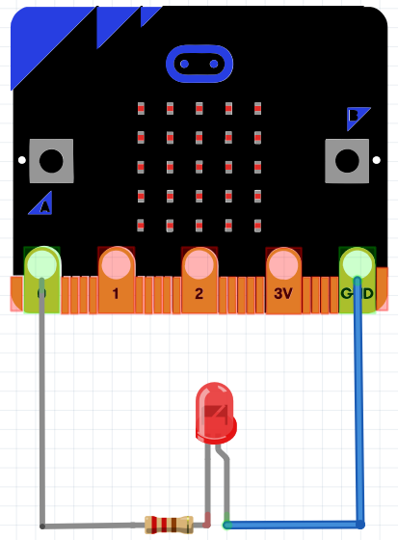
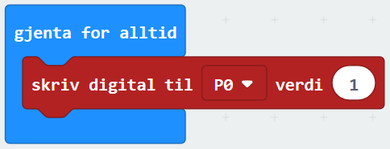
Lag ein modell av drivhuseffekten
Oppgåve
Lag ein modell av drivhuseffekten som har minst éi lysande eller blenkande LED-pære.
Fase 1: Finn informasjon og inspirasjon til ein modell av drivhuseffekten. Kva for nokre delar er han samansett av? Korleis ser desse delane ut?
Fase 2: Ha ei idémyldring for deg sjølv. Korleis vil du at din modell skal sjå ut? Teikne gjerne ei skisse før du tek til med å lage modellen. Han skal og ha lys, Kva for nokre fargar skal desse ha, og kvar passar dei ulike fargane best?
Fase 3: Tid for å lage modellen, og programmere micro:biten. Sjå under for oppkopling og programmering.
Kople opp micro:bit som vist på figuren.
Det lange beinet til LED-pæra skal koplast til ein mostand og så til P0-utgangen. Dette blir den positive polen, og vi kan lage eit program som sender strøm gjennom pæra.
Det korte beinet til pæra skal koplast til GND-utgangen. Det står for ground som betyr jord, og det blir den negative polen.
Kva for nokre endringar må vi gjere for å få fleire LED-pærer til å lyse?
+
-
Døme på program
Dette programmet får LED-pæra til å lyse konstant. Kva må du gjere for å få henne til å blenke?
Fase 4: Test programmet ditt.
Fase 5: Verkar det slik det skal?
Fase 6: Hopp gjerne tilbake til tidlegere punkt og gjer endringar for å få ein best mogleg modell. Gjer gjerne endringar i micro:bit-programmet ditt.
Fase 7: Lag ein tilhøyrande tekst eller ei lydfil som forklarer korleis drivhuseffekten verkar og kva for nokre konsekvensar auka drivhuseffekt kan føre til.
Oppgåve
Dei globale klimaendringane skuldest i hovudsak menneska sine utslepp av CO₂.
Kor mykje har mengda CO₂ auka sidan den industrielle revolusjonen?
CO₂ er den den minst effektive klimagassen, men likevel han det blir fokusert på. Kvifor er det slik?
Konsekvensar av auka drivhuseffekt, er auka gjennomsnittstemperatur, som mellom anna fører til meir issmelting og meir ekstremvær. Kva for nokre konsekvensar kan dette igjen ha for menneske, dyr og planter?

